Slide 1
Evaluación de la investigación en las Artes: procedimientos y criterios. RESAD 25/01/2018
J. Arturo Rubio Arostegui

Slide 2
AGENCIALIZACIÓN

Slide 3
“Consiste según Talbot y otros (2000) en la constitución de agencias públicas especializadas, con el objetivo de separar el rol de principal y agente, es decir, en separar la toma de decisiones y la capacidad de gestionar, especificando claramente los objetivos y los medios para conseguirlos.” (Rubio Arostegui, 2017 forthcoming)
“En el contexto de la educación superior las agencias conformarían el papel de principal y las universidades (tanto públicas como privadas) de agente.”

Slide 4
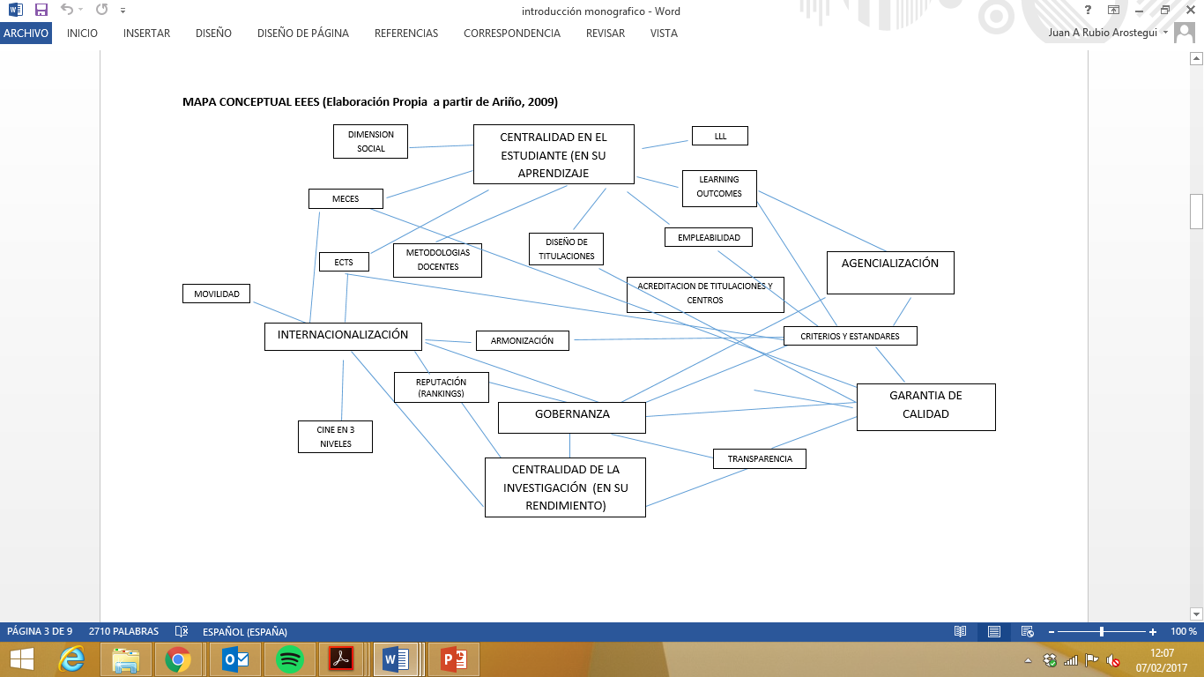

Slide 5
¿Cuáles son las reglas del juego o la cultura de la agencialización en la educación superior?
Una cultura evaluativa que abarca Sistemas de Calidad, Títulos y profesorado que cambia o reafirma las formas de hacer, ser y pensar de los académicos y las propias instituciones.
http://www.aneca.es/
Un desempeño institucional basado en la mejora de la calidad. (Sistemas de Garantía de Calidad-Audit)
Una calidad que se define en virtud de la satisfacción del estudiante, en los grupos de interés, la empleabilidad y la jerarquización de las universidades a través la proliferación de los rankings.
http://www.eq-arts.org/news/downloads/

Slide 6
LA IDENTIDAD (y la reputación) DIGITAL DEL ACADEMICO

Slide 7
La identidad digital es el resultado del esfuerzo consciente que realiza el investigador por y para ser identificado y reconocido en un contexto digital, distinguiéndose del conjunto de investigadores a través de la normalización, con el uso de identificadores, y la difusión de resultados de investigación en redes y plataformas de diversa naturaleza (Fernández-Marcial & González-Solar, 2015)
Clic para editar

Slide 8
La reputación científica es el prestigio de un investigador obtenido gracias a la calidad e impacto de sus resultados de investigación (Fernández-Marcial & González-Solar, 2015)
Clic para editar

Slide 9
Reputación científica en la cultura digital
Es difícil hoy poder desligar hoy la reputación científica fuera de la cultura digital salvo científicos relevantes en la historia de la ciencia. La reputación de un científico se evidencia a través de la web.

Slide 10
Marca personal del investigador en la cultura del “branding”
-Te permite establecer relaciones con otros investigadores
-Corroboras o no una imagen frente al resto de al comunidad científica
-Es fundamental para la divulgación científica de tu trabajo investigador
-Facilitas la revisión por pares en sus distintas modalidades académicas.
Clic para editar

Slide 11
Tomado de: Torres Salinas: http://www.slideshare.net/torressalinas/gestin-y-monitorizacin-de-la-informacin-y-el-impacto-cientfico-perfiles-alertas-e-identificadores

Slide 12
En el caso de hacer una web propia….. http://www.slideshare.net/torressalinas/gestin-y-monitorizacin-de-la-informacin-y-el-impacto-cientfico-perfiles-alertas-e-identificadores

Slide 13
Tomado de: http://es.slideshare.net/eromerof/ciencia-20-y-digital-scholarship-blogging-academico-y-redes-sociales

Slide 14
PLATAFORMAS DIGITALES EN LINEA DE AUTORIDADES ACADÉMICAS
ORCID (2009) "Open Researcher and Contributor ID”
RESEARCHER ID (2008)
SCOPUS AUTHOR IDENTIFIER (2004)
GOOGLE SCHOLAR (2011)
RESERARCH GATE (2008)
MENDELEY (2007)

Slide 15
ORCID
Permite aunar las diferentes firmas o apellidos (caso del español) con una sola.
Permite hacer seguimiento correcto de autores académicos
Facilita tareas de identificación a editores e instituciones académicas (para la evaluación por pares)
Sirve de plataforma de enlace con otros sitios de información académica sobre un investigador.
Es obligatorio en los CV normalizados.

Slide 16
Google Scholar
Base de datos sobre publicaciones científicas
Indexa publicaciones, citas, patentes, resúmenes, etc.
Calcula el número de citas, índice h, índice i10
Permite seguir actualizaciones de otros autores, seguir co-autores, etc.
El autor controla la subida de las publicaciones a la base de datos.
Es un lugar común para iniciar las búsquedas bibliográficas

Slide 18
El giro peformativo -performative turn- en las ciencias sociales no solo ha traído unas nuevas formas de definir y hacer investigación en las ciencias sociales y las humanidades sino que se ha instalado como una disciplina –perfomance studies- , tal como reconoce y categoriza el editor académico Routledege. En el caso de las artes, el giro performativo ha permitido que la práctica artística, en sus procesos, en su praxis, forme parte del objeto de investigación.

Slide 19
Hay numerosos autores que hablan de un conocimiento que puede ser mostrado y articulado a través de la experimentación e interpretación, que se genera en la práctica artística como consecuencia de haber llevado a cabo una investigación original (Borgdorff, 2010).

Slide 20
Podemos establecer la coincidencia en el tiempo de distintos modos de investigar en las artes como consecuencia del proceso de sedimentación que se da entre los modos tradicionales de las disciplinas con más recorrido histórico como la historia del arte o la estética y el aluvión de nuevos enfoques surgidos de la amalgama que se da dentro del paradigma constructivista de las ciencias sociales. De ello, se hace cargo el documento Indicadores para la evaluación de la actividad investigadora en los ámbitos de las Bellas Artes (2011) que plantea las distintas dimensiones:
a) La Investigación basada en el proyecto
b) La Investigación basada en la práctica artística y
c) La Investigación basada en el pensamiento.

Slide 21
Las primeras propuestas que tratan de contextualizar la práctica artística al vincularla con la epistemología en España provienen de Hernández Hernández, (2008), recogiendo la tradición anglosajona de autores como Sullivan (2004) o Caduff, Siegenthaler y Wälchli, (2009) que vinculan la práctica artística del taller como formas legítimas de investigar y otros que relacionan la investigación en el arte con la terapia en el campo educativo

Slide 22
Los profesores-artistas han podido acceder a las instituciones educativas como consecuencia de sus méritos artísticos y académicos, pero tal como veremos más adelante con las evidencias de la bibliometria y la cienciometria, la debilidad de su capital académico-investigador les impide obtener un reconocimiento (en forma de sexenios, o la posibilidad de ser catedráticos, por ejemplo) por parte de las agencias evaluadores del sistema universitario español –instancias públicas e institucionalizadas de reputación y reconocimiento y sanción para las universidades, los títulos y los profesores-.

Slide 24
http://www.scimagojr.com/journalrank.php
http://www.scimagojr.com/journalrank.php?category=1213&area=1200&type=j&year=2016
http://www.scimagojr.com/journalrank.php?category=1213&area=1200&type=j&country=ES

Slide 26
Evaluación de la calidad investigadora de los libros
http://ilia.cchs.csic.es/SPI/

Slide 27
Analogía investigación académica-artística
Del mismo modo que el prestigio de las revistas científicas es un indicador directo del artículo publicado, en el caso de los méritos artísticos podrían ser evaluados en función de su relación con la institución cultural vinculada al proyecto (por ejemplo, una exposición individual sería evaluada en función del prestigio del espacio expositivo de la institución cultural). Para ello, se podría establecer un sistema de objetivación de calidad de las instituciones artísticas españolas e internacionales.

